Slide 1
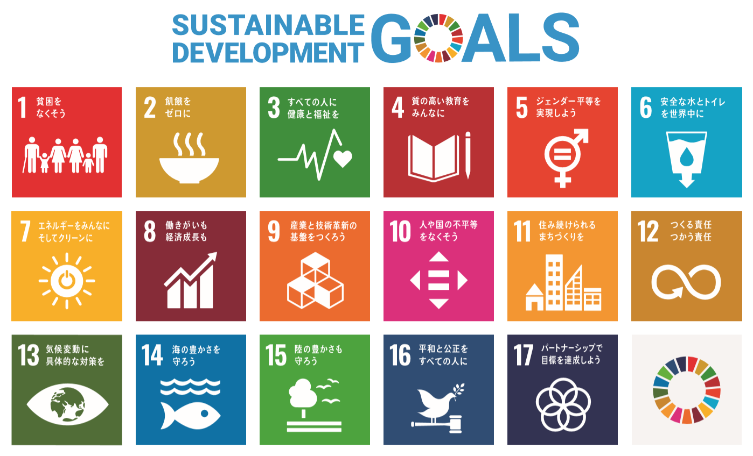
「ＥＳＤ，ＳＤＧｓの進め方」連続講座
① 社会の変化と求められる「学力」
② 学習指導要領は学びをどう進化させるのか
③ 教科横断的な視点をもって主体的に学ぶ
④ 「学習まつり」や「学習新聞」等における学びの進化
【その１ 】 カリキュラム・マネジメントとその成果
⑤ 「学習まつり」や「学習新聞」等における学びの進化
【その２】 中学校での教科書とカリキュラム・マネジメントの進め方と
作品作りについて
⑥ 「教育課程を簡単にチェックする方法と
カリキュラム・マネジメントの本質」
⑦ 「コロナ時代を生きる」
⑧ 「ＳＤＧｓって何だろう」（授業スタイルで）
7月20日 火曜日 日直 てじま としお
Notes:
※ イントロの音楽など
（手島の発言は、次のページから始まります。）

Slide 2
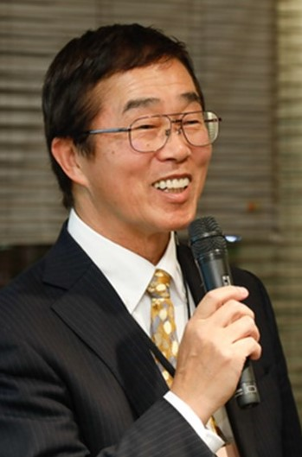
皆さんこんにちは。手島利夫です。
「ＥＳＤ，ＳＤＧｓの進め方」連続講座
第６回は、
「教育施策や各学校の教育課程を
チェックする方法」
についてお話をしましょう。今回もよろしくお願いいたします。
Notes:
皆さんこんにちは。
手島利夫です。
「ＥＳＤ，ＳＤＧｓの進め方」連続講座 第６回は、
「教育施策や各学校の教育課程を チェックする方法」
についてお話をしましょう。今回もよろしくお願いいたします。
★

Slide 3


知識や技能だけでなく
学習指導要領では具体的には
（厳しい時代をたくましく）
「生きる力」を育む ・思考力
１、課題解決に必要な ・判断力
・表現力
・主体的に学習に取り組む態度
・多様な人々との協働 コミュニケーション能力
２、豊かな心や創造性
３、健康で安全な生活と
豊かなスポーツライフ（17ページ）
Notes:
★学習指導要領では、
知識や理解だけでなく「厳しい時代をたくましく生きる力]
を育むといっています。ボーッと生きているだけではいけません。
課題解決に必要な 思考力、判断力、表現力の育成が大事です。
★ 課題解決に必要な、主体的に学習に取り組む態度や、
人々との協働が大事です。
★ そのような学びを通じて豊かな心や創造性を育みます。
★ また、それらを支える健康で安全な生活と豊かなスポーツライフを
掲げています。

Slide 4
教育課程の編成において
総合的な学習の時間の目標と関連を図り
①教育目標を見直す
②教科横断的に学ぶ （19ページの２）
（カリキュラム・マネジメント）
教育課程の実施において
③主体的・対話的で深い学び
に向けた授業改善 （22ページ１の⑴・・・つまり）
《探究的・問題解決的な学び》のこと
Notes:
学校教育を進めるにあたっては、教育課程が重要です。その編成と実施において、
大事なことが、「総則」に示されています。総則、しっかりと読み込んでいますか？
まず、教育課程の編成においては
★ 総合的な学習の時間の目標と関連を図り、①教育目標を見直す。
★ ②教科横断的に学ぶ そのために、（カリキュラム・マネジメント）をしっかり
しなさいということです。 また、
★ 教育課程の実施においては、
★「主体的・対話的で深い学び に向けた授業改善をしなさい」と示されています。
・・・つまり、
★ 《探究的・問題解決的な学び》にしっかりと取り組みなさい
という意味です。 ★

Slide 5
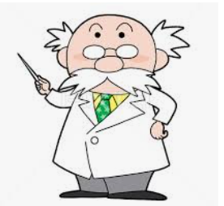
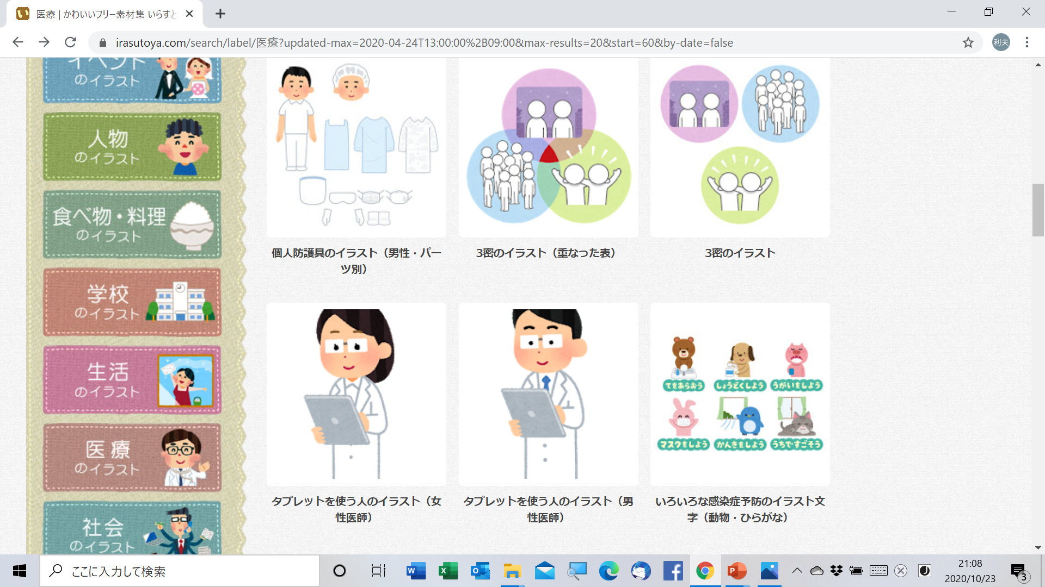
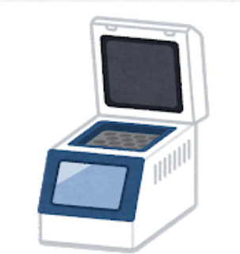
検査キットで明らかになる各校・各自治体の現状、
これらの課題に正面から取り組もうとしている行政は、そして学校は、どれくらいあるのでしょうか。
あなたの学校では、これらの理念や方針をしっかりと捉え、具体化しようと、できているでしょうか。
「各校の教育課程や経営計画、あるいは各自治体で立てて
いる 教育振興基本計画、をお出しください！」
これから試薬！を使って、チェックをはじめます！！
簡単な検査で
分かるのじゃ！
Notes:
しかし、
これらの課題に正面から取り組もうとしている行政は、そして学校は、
どれくらいあるのでしょうか。
あなたの学校では、これらの理念や方針をしっかりと捉え、具体化
しようと、できているでしょうか。
各学校や各自治体の教育がどのような状況なのか、
この検査キットではっきりと分かります。
まずは、
「各校の教育課程あるいは経営計画やグランドデザイ
ンをお出しください！」
教育行政においては 「教育推進基本計画」をご覧になると
よくわかります。

Slide 6
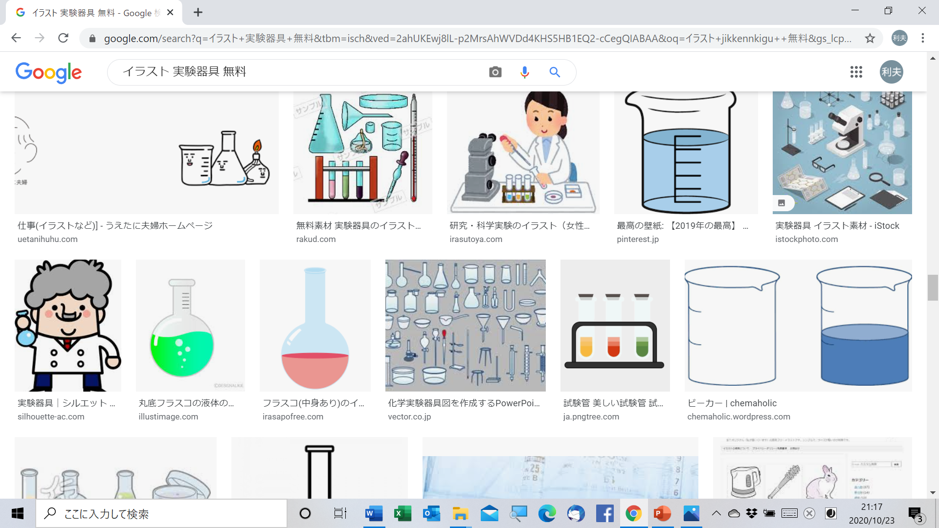
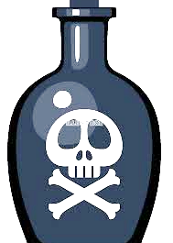
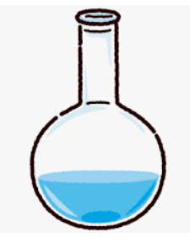
学習指導要領の理念や、編成及び実施の要点 検査キット
Notes:
各学校の真剣さが、一発で分かる「教育課程検査キット‼」
この検査キットでは、４つの試薬を使います。

Slide 7
検査キットの主成分とその構成

Slide 8
学習指導要領の理念を踏まえた学校づくり チェックシート
福島県Ｓ小学校のホールスクール・アプローチ
デザインシート上のキーワードをチェック‼
持続可能な未来を切り拓く児童
カリキュラム・
マネジメント
主体的・対話的で
深い学び
思考力
（判断力）
地域との連携事例（カリキュラムを通じた連携があるので〇）
教科等横断的
探究的な学習
表現力
総合的な学習の
時間
さすがＳ小学校。見事な教育課程を編成しています。素晴らしい学びの基がここにあります。
探究的な学び

Slide 9
学習指導要領の理念を踏まえた学校づくりチェックシート
教育課程に「教育改革に向けたキーワード」は記載されていますか 学校名 、

Slide 10
首都圏のＢ市の状況（2020年9月）
指導要領？？そんなもん、
わしゃ知らん！
と、言ってるみたいだね。

Slide 11
2020年 10月現在の中学校の状況ですぞ！
首都圏のＢ市の状況（2020年9月）
順 不 同 で す。

Slide 12
2020年 10月現在の中学校の状況ですぞ！
首都圏のＢ市の状況（2020年9月）
2021年４月からきちんと
始められた学校は、
どれくらいあるのだろう？
あとの学校はどうするの

Slide 13
特に、日本中の学校でカリキュラム・マネジ
メントがきちんと理解されていない！
「マネジメント」という言葉が災いして、
「働き方改革」や「業務の効率化」だと
間違えた解説のために、
教育的価値のないものと見なされ、各校で
取り上げられていないから と思われます。
教員が働き方改革に取り組んだって、子どもたちが
賢くなるわけではありません。
本当は、地域の教育力をも取り込んだ教科等
横断的「カリキュラムをマネジメントすること」
なのです。
・・総合的な探究（学習）を教科横断的に進めることなのです。

Slide 14
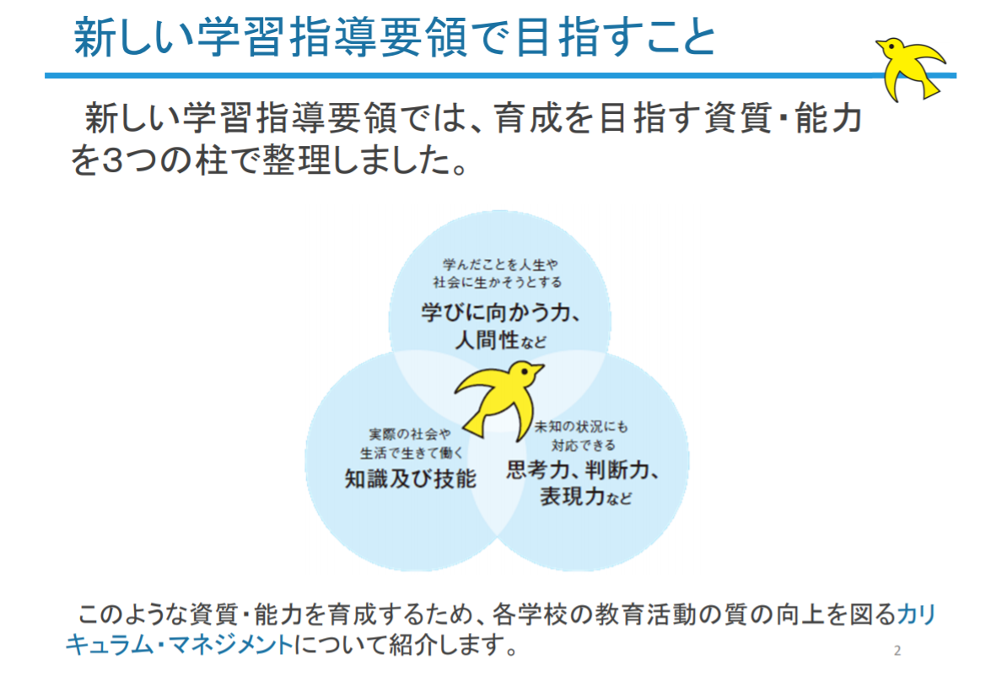
カリキュラム・マネジメントが広がらない原因、
文部科学省学習指導要領解説
「学習指導要領のくわしい内容」・・・カリキュラム・マネジメントより
ここで「教育活動の質の
向上を図る」と言っておき
ながら…
あとで、別なことを言い出
すのがだめなのです。

Slide 15
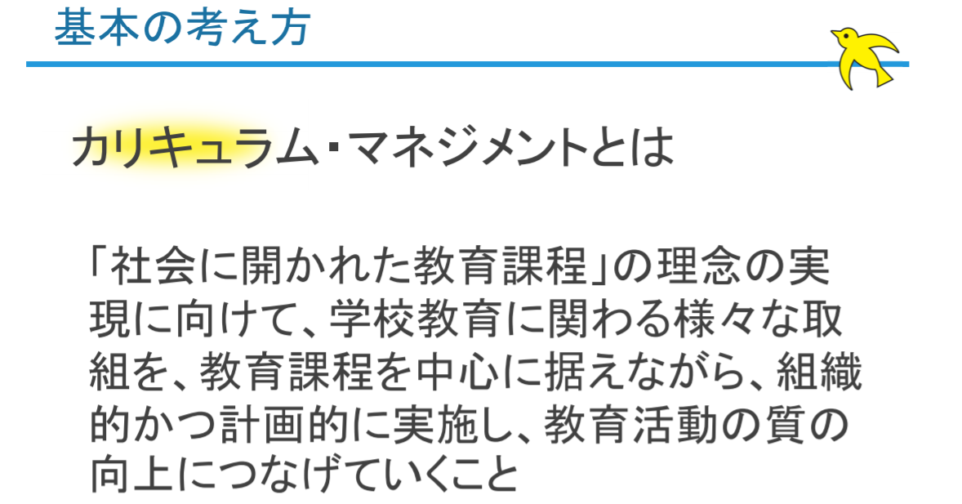
文部科学省学習指導要領解説
「学習指導要領のくわしい内容」・・・カリキュラム・マネジメントより
「教育課程を中心に」教育課程をつくるのかな？
教育課程を中心に
何をどうやるのか、伝わってきませんね。本当は、
「総合的な学習の時間を中心に、教科等の学びを
横断的に関連づけた教育課程を創ること」と示すべき。
総合的な学習の時間を中心に

Slide 16
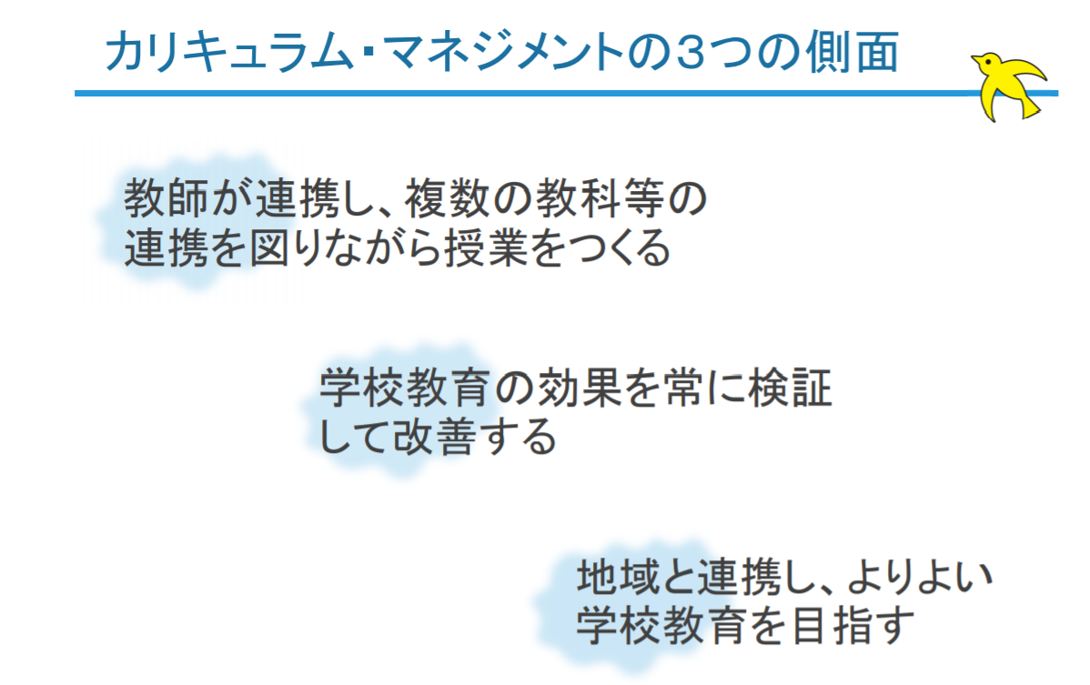
文部科学省学習指導要領解説
「学習指導要領のくわしい内容」・・・カリキュラム・マネジメントより
これは側面ではなく、
真髄です。

Slide 17
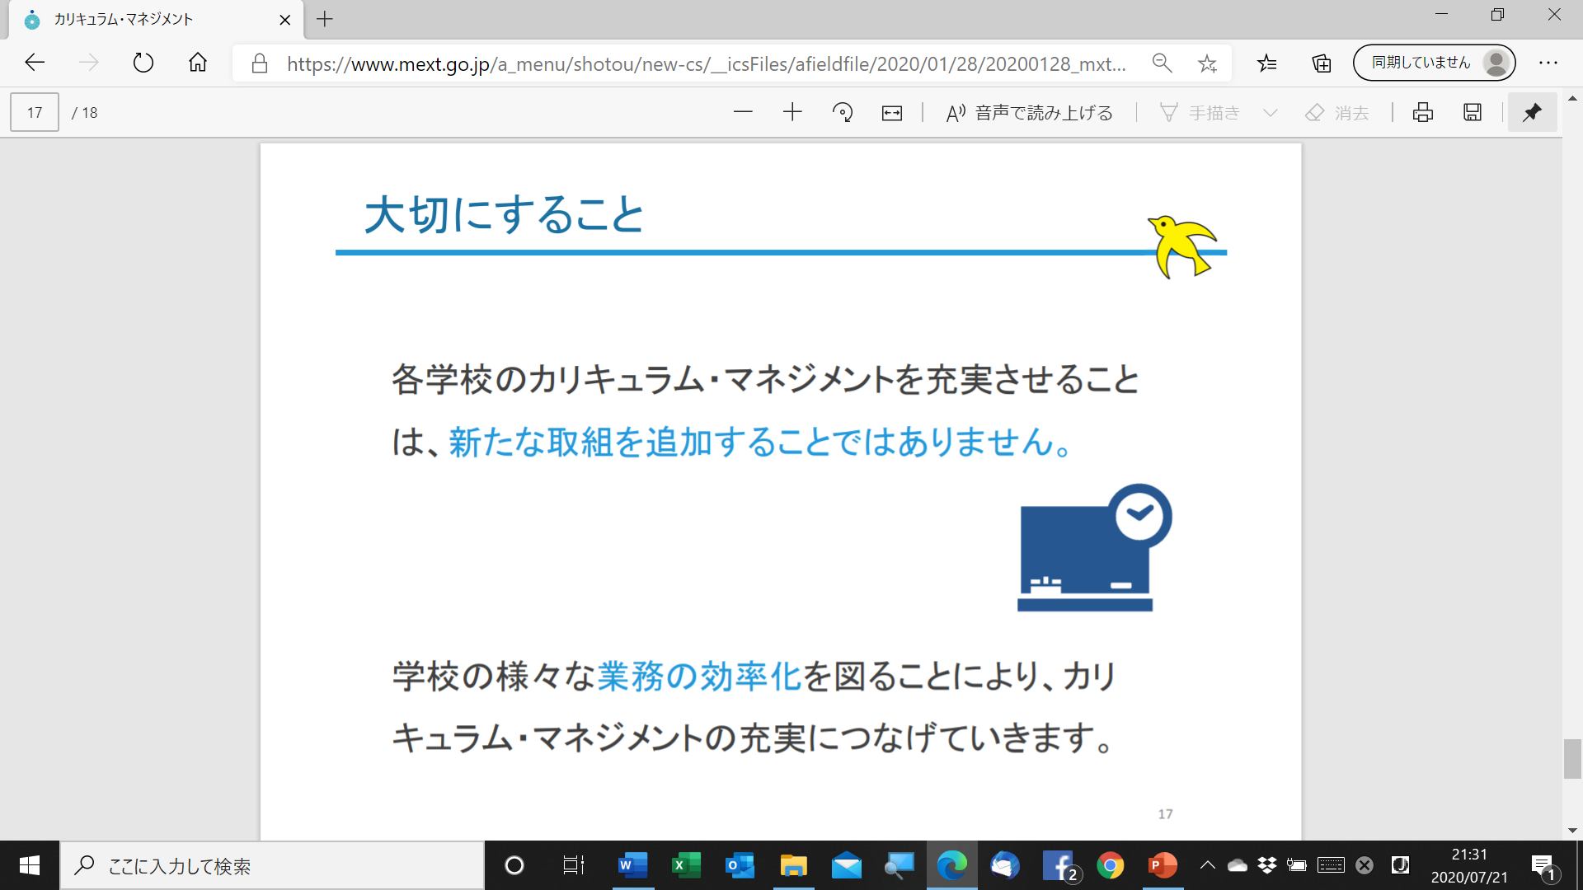
文部科学省学習指導要領解説
「学習指導要領のくわしい内容」・・・カリキュラム・マネジメントより
カリキュラム・マネジメントは今回の学習指導要領に加えた、最大の新たな視点です。「誤った解説」のせいで各学校がやらないでいいと思うのです。
♡ ♡ 何もしないでもいいんだね！やった～！♡ ♡
学校の業務を効率化させたいのなら、行政からの依頼や調査を
減らすのが効果的です。カリキュラムをマネジメントするの！

Slide 18

汎用的な能力を育む
カリキュラムマネジメント
汎用的な能力（様々な場面で活用可能な能力）は、一つの教科だけでは育めない！
教科を横断しながら
進むストーリー
教育課程全体で捉える
視点が大切！
久喜市教育委員会作成の資料より

Slide 19



第６学年 「未来にはばたけ」学習カレンダー 江東区立八名川小学校
① SDGsの視点から未来について、自分の考えをもつ
未来がよりよくあるために
⑤ これからの
日本について
考える
② 戦争中の生活や人々の願いを知る
⑧ 世界の現状を見つめ自分の生き方・学び方について考える
長く続いた戦争と人々の暮らし
新しい日本、平和な日本へ
③ 将来の夢について考え、
自分を見つめる
未来に
はばたけ！
世界が１００人の村だったら
カリキュラム・
マネジメント
従来の教科分断的な
発想から、教科横断
的な発想への飛躍が
必要！
⑥ 自分がなりたい職業を選び、実現への道筋を調べる
八名川まつり
⑦ 調べたことを地域・保護者に発表する
④ 将来の自分の姿を想像し、立体作品を作る
１２年後の私
環境の教育
多文化理解
人権・命の教育
学習スキル
Notes:
このような発想は、従来の教育では、あまり見たことがありません。
優れた先生は、無意識のうちにこのように学びを関連付け、次々と深めるという手法を使っていたことと思います。
しかし、このようにだれが見ても理解できる学習の構造を示すことで、急速に一般化することができるのです。
事実日本のユネスコスクールは、このＥＳＤカレンダーの普及とともに広がり、２００５年ころには２０校にも満たなかったのが、現在では１０００校を超えて、まだ増加の勢いが止まりません。

Slide 20
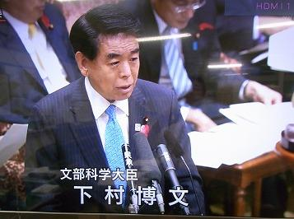
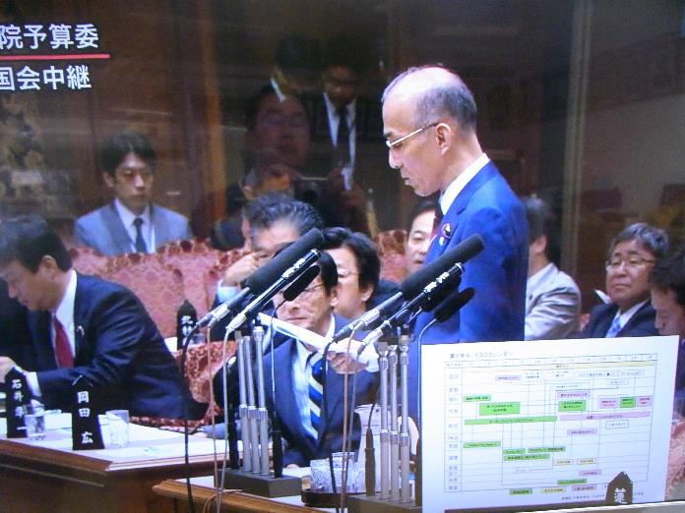
平成２６年１０月８日 参議院予算委員会にて（ＮＨＫ国会中継画面より）
持続可能な開発のための教育を視野に、ＥＳＤカレンダーの
活用をしてはいかがか。
江東区立八名川小学校の取り
組みについては承知している。
ＥＳＤカレンダーは、ユネスコ
スクールだけでなく全国の学校
教育に広めていきたい。
（公明党荒木参議院議員）
これがカリキュラム・マネジメント
として、指導要領に示されていく。
でも、わかりにくい命名でしたね。

Slide 21
環境の教育
国際的な協力
環境の問題は自分たち
だけが取り組んでもだめ
です。国際的な協力の
システムが必要です。
国際的な協力のためには、
お互いの国の文化や生き方
を尊重できなくては、協力
なんてできません。
持続可能な世界のための４つの視点
教科・領域の学びをつなぐ視点
人が人として生きていくには
環境が重要です。
この４つの視点は、相互に
関連し合っているのです。
いろいろな国の文化や
生き方を知る土台には、
人間として尊重し合う
信頼関係が大切です。
人権・命の教育
多文化の理解
Notes:
よって、総合的な学習の時間で学習する内容は、これからの厳しい時代を生きていく子どもたちにとって、考えてもらいたい４つをテーマを設定しました。世界にある様々な課題は、環境の問題だけ取り出して、解決できるほど現実は甘くありません。環境問題は、自分たちだけが取り組むのではなく、国際的な協力が必要です。国際的な協力をするためには、お互いの国の文化や生き方を尊重できなくてはなりません。世界の人々と理解し合うには、同じ地球市民として、一人一人を大切にする人権意識が重要です。このように４つのテーマを各学年で学習することは、ﾕﾈｽｺｽｸｰﾙとしてＥＳＤを推進することにもつながります。

Slide 22
これは、ＥＳＤカレンダーといって、教科横断的な学習指導のイメージマップなんですよ。
２８年度版
Notes:
年間に２つから３つの単元を作ると。指導しやすいと思います。

Slide 23
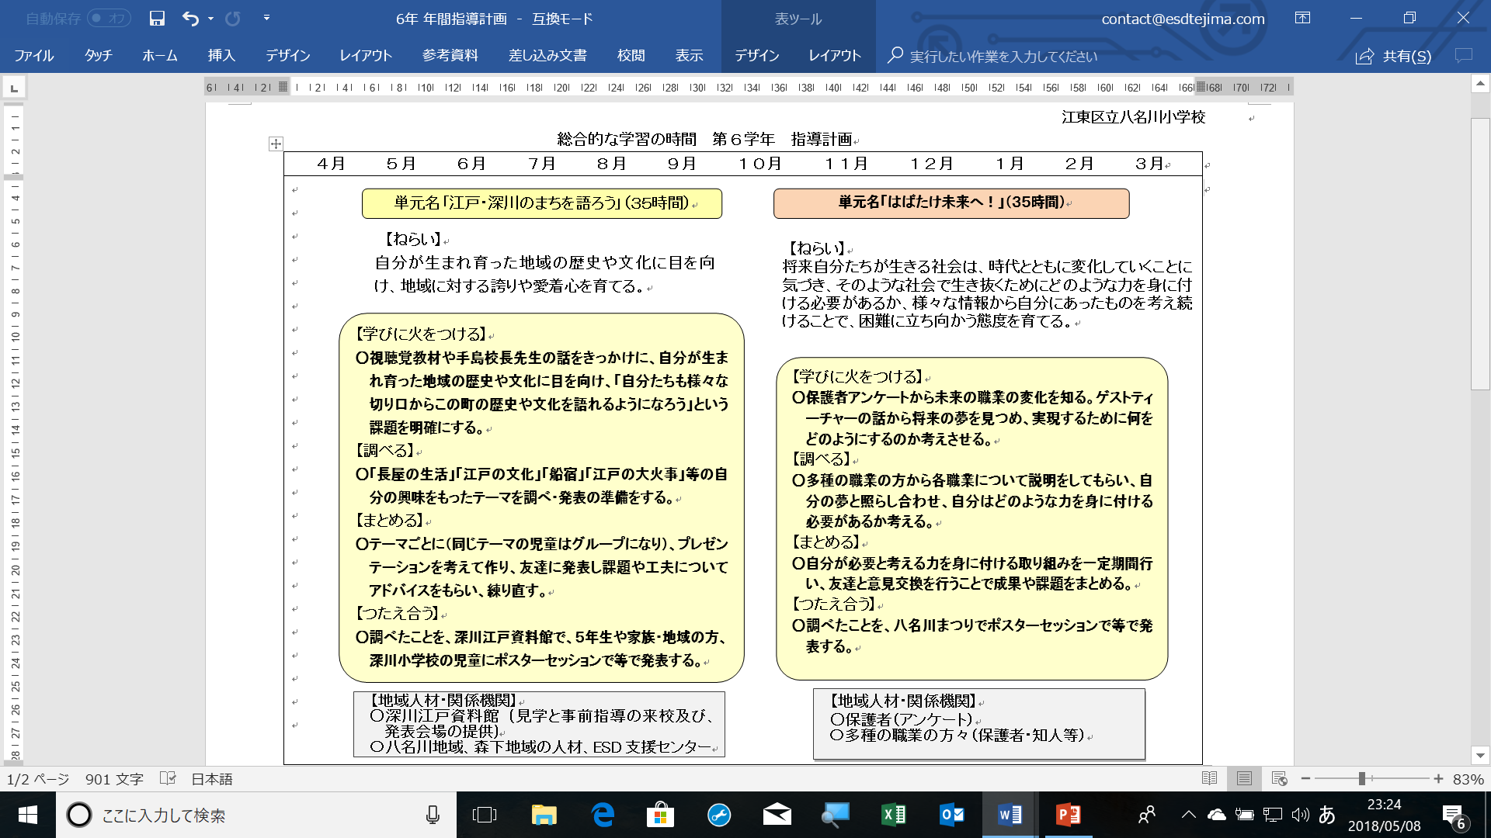
ＥＳＤカレンダーと、この具体的な指導計画がセットになっていることが重要です。
Notes:
これは指導計画の部分です。先ほどのイメージマップと対にして使います。
ＥＳＤカレンダーがイメージマップなら、こちらは旅行の行程表のようなものです。
楽しい旅になるような工夫がしてあります。

Slide 24
主体的・対話的で深い学びの実現に向けた 授業改善
・基礎的・基本的な知識・技能の習得 と
・思考力・判断力・表現力等の育成
・主体的学習態度や多様な人々との協働
・豊かな心や創造性の涵養
・学びに向かう力、人間性等
などが、どうしたら自然に身についてくるの。
詰め込み教育をすると主体性も、豊かな心も育ちにくい。
活用
学習規律
ベーシックなドリル訓練
同時に
ＥＳＤカレンダーを工夫して、
その中で学習をつなげカリキュラム・マネジメントすることで、活用能力を高める。
問題解決的な学習過程を重視して、その中に、対話的な
協働場面を位置づけることで問題解決能力を高める。

Slide 25



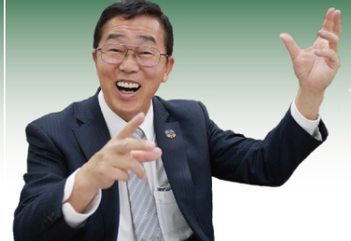
【学びに火をつける】
【調べる】
【まとめる・実行する】
【伝え合う】
単元全体に関わる大きな問題意識を共有することが重要。目標に向けて、教師の仕掛ける能力が成否を分ける。
下に示した「火をつける３つのステップ」を意識して指導する。
「計画する→調べる」というステップ。予想を立て、何時間で、どんな方法で、だれに聞いて、どこに行って、どうやって調べるか、どのようにまとめ、それを誰に伝えるかなど
ポートフォリオ等を活用しながら、効率よくまとめる。
発表練習では、助言カード等を活用する。友達と練習の交流をさせることで、説得力のある結論が導き出せる。
○○報告会、八名川まつり（ＥＳＤ学習まつり）など、子どもたちが、学年や学校・地域を越えて発表したり、行動したりする場を設定する。自ら考えたことを進んで実行させる。
１, 出 会 う
２, 気 付 く
３, 問題意識をもつ
教えるだけの教師は時代遅れ！
先生方、子どもの学びに火をつけ
ましょう！
①体験活動や資料をもとに基本的な事実と出会い, 共有する
②多様な気づきや感想を共有する
①教師が提示したり、子どもが調べたりして合った矛盾する事実や意表をつく話や資料等から疑問を感じ、書き出す
①グループや学級全体で疑問を出し合い、分類・整理して学習問題化する
②問題について予想をする

Slide 26
『こどもの学びに火をつける』際の３つのステップ
①
②
③
＜問題に気づかせる＞
＜ 火をつける ＞
＜テーマを決める＞
1)体験活動や提示資料
をもとに基本的な
事実と出会う
2)体験したり資料を見
たりしたことから、
多様な気づきや感想
などをもち、それを
共有する
3)教師が提示したり、子
どもが調べたりして出
合った矛盾する事実や
意表をつく話や資料等
から疑問を感じ、書き
出す
4)グループや学級全体で疑
問を出し合い、分類・整
理してまとめ、学習問題
をつくる
5)問題について、自分なり
の予想をする
親しみ・憧れ・共感
それらをひっくり返す
疑問から学習問題へ

Slide 27
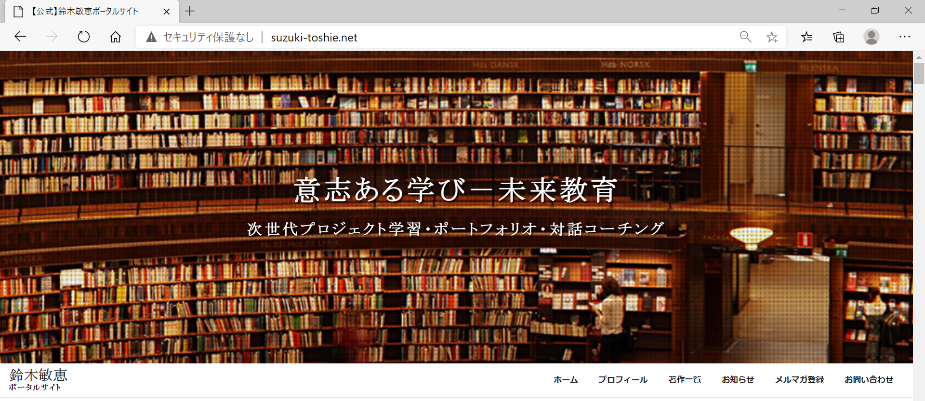
中学校・高等学校向けに 鈴木敏恵先生のＨＰ資料の紹介
第1部
・コロナ禍を学びに活かす取り組み
・各校の実践や課題から学び合おう
suzuki-toshie.net
シンクタンク未来教育ビジョン代表の鈴木敏恵先生が、ご自身のポータルサイト
で紹介されているプロジェクト学習の学習過程（各フェーズの進め方）や、主体的な問いのもたせ方、課題設定の要点、学習者への声掛け（対話コーチング）のしかた、身に着く力など、これからの時代の教育に欠かすことのできない内容を公開してくださっていますので、紹介させていただきます。ご著書もたくさん！学ばせていただきましょう。
Notes:
「ＥＳＤ・ＳＤＧｓを推進する手島利夫の研究室」
URL=https://www.esd-tejima.com/
☏＝ 03-3633-1639 090-9399-0891
Ｍａｉｌ＝contact@esdtejima.com

Slide 28
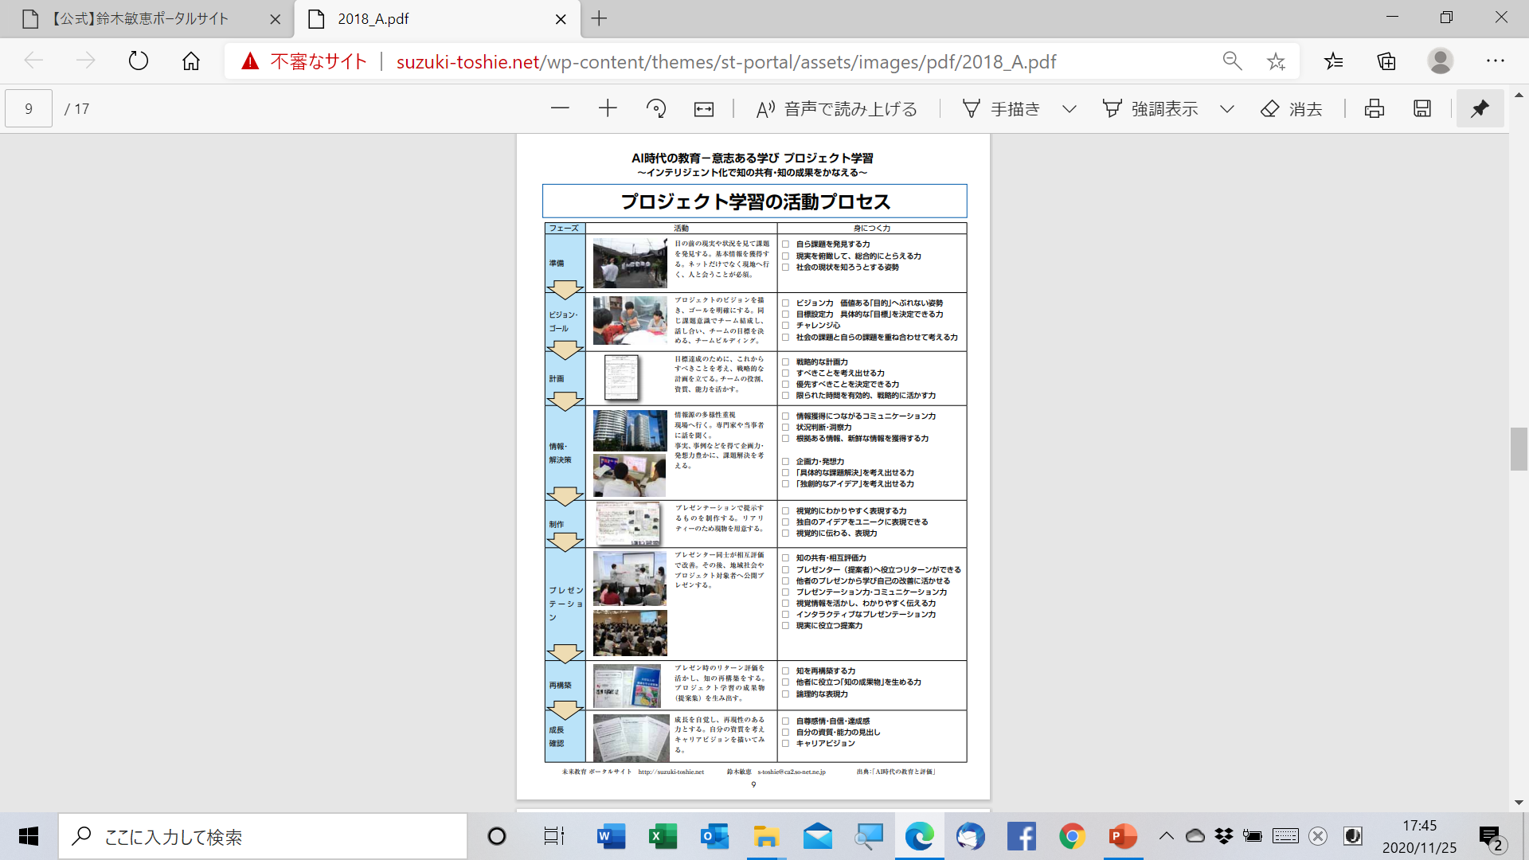
『AI時代の教育と評価』教育出版(株)より
今回、中学校や高等学校の参加者が多いので、プロジェクト学習の素晴らしい学習過程例を紹介します。
目の前の現実や状況を見て課題
を発見する。基本情報を獲得す
る。ネットだけでなく現地へ行
く、人と会うことが必須。
プロジェクトのビジョンを描き、ゴールを明確にする。同じ課題意識でチームを結成し、話し合い、チームの目標を決める、チームビルディング。
目標達成のために、これから
すべきことを考え、戦略的な
計画を立てる。チームの役割、
資質、能力を活かす。
Notes:
目の前の現実や状況を見て課題
を発見する。基本情報を獲得す
る。ネットだけでなく現地へ行く、
人と会うことが必須。

Slide 29
情報源の多様性重視。現場へ行く。専門家や当事者に話を聞く。
事実、事例などを得て企画力・発想力豊かに、課題解決を考える。
プレゼンテーションで提示するものを制作する。リアリティ―のため現物を用意する。
プレゼンター同士が相互評価で改善その後、地域社会やプロジェクト対象者へ公開プレゼンする。
プレゼン時のリターン評価を活かし、知の再構築をする。プロジェクト学習の成果物（提案書）を生み出す。
成長を自覚し、再現性のある力とする。自分の資質を考えキャリアビジョンを描いてみる。

Slide 30
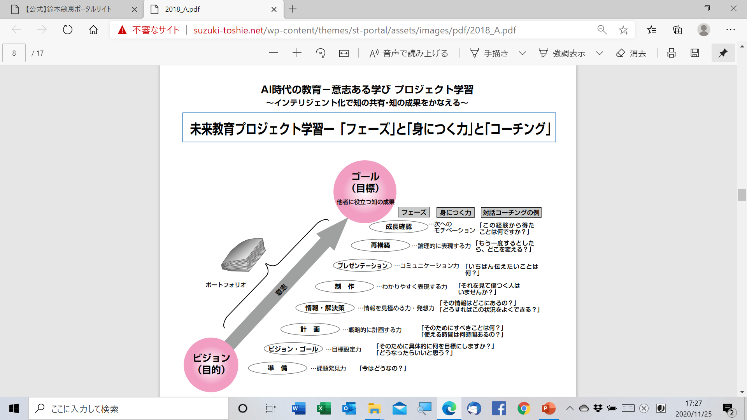
「あなたたちの取り組みがお年寄りを
助けるかもしれない」という他者に
役立つようなゴール設定をすると
モチベーションが高まり、パフォー
マンスが研ぎ澄まされます。
「課題」とは、ありたい状態と
「現実」とのギャップにあります
出典：「ＡＩ時代の教育と評価」教育出版㈱
シンクタンク未来教育ビジョン
代表の鈴木敏恵先生の資料より
鈴木敏恵先生のポータルサイト
http://suzuki-toshie.net/

Slide 31
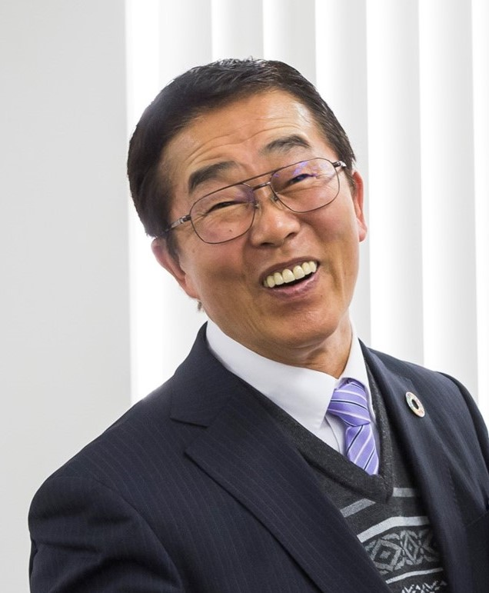
第 ６ 回の「教育課程を簡単にチェックする方法」では、
・学習指導要領で示された、学校教育の姿を実現するために
自分たちの学校や自治体の現状をチェックしてみましょう。
・それには、このチェックリストを活用するといいですよ。
・古い体質の学校教育では、これからの時代に通用しません。
・厳しい世界の現実に向き合い、この難しい時代に通用する
学校教育を創っていきましょう。
第７回では、「新型コロナ時代を生きる」という
お話をします。ご期待ください。
Notes:
第 ４ 回の【その１】では、
カリキュラム・マネジメントを学校で進める際に、あるいは行政が指導する際に陥りやすい問題や、うまく進めるためのポイントを、
実際の授業づくりと結び付けながら、お伝えしてまいりました。
次の【その２】では中学校等でのカリキュラム・マネジメントの進め方と作品作りについてお話いたしますよ。
お楽しみに してください！

